Slide 1




Notes:
מה היעד?

Slide 2




9:30 פתיחה - ד"ר יעקב נחום, מנכ"ל אבני ראשה
10:30 מנטורינג ויעדים
13:15 ארוחת צהריים
14:00 בחירה
15:30 סיכום
16:00 סיום
סדנת מנטי מנטור - ניהול בשעת משבר
מניהול למנטורינג
וחזרה
מכישלון מפואר להצלחה מסחררת

Slide 3


ד"ר יעקב נחום, מנכ"ל אבני ראשה

Slide 4





Slide 5


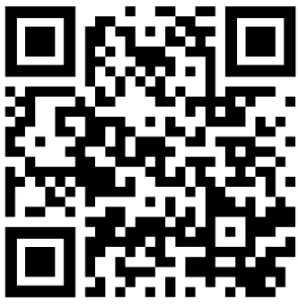
https://www.youtube.com/watch?v=CODnVX7VAZ8

Slide 6
יעדים
הקוד האתי
מפת מנטיס (שיווק)
גמישות
תשומות -תוצאות
הקשבה עמוקה
לפני – לצד - אחרי
ראפור
מרחב הצמיחה
מפת המימדים
שאילת שאלות
אני כמנהל אני כמנטור
נוכחות
ליווי מנהלים ותיקים
Outcome

Slide 7
תפיסה:
ליווי והצמחת מנהלים (דרך המקום שלו) למימוש יעדים
תפיסה:
למה אנחנו כאן

Slide 8
ליווי והצמחת מנהלים (דרך המקום שלו) למימוש יעדים
מיומנויות
מודעות
יעדים
מדידים
עקרונות
עקרונות פעולה מנחים - איך עושים את זה

Slide 9
ליווי והצמחת מנהלים (דרך המקום שלו) למימוש יעדים
יעדים
מדידים
מיומנויות
מודעות
עקרונות
פרקטיקות - מה הפעולות הספציפיות שאני עושה

Slide 10
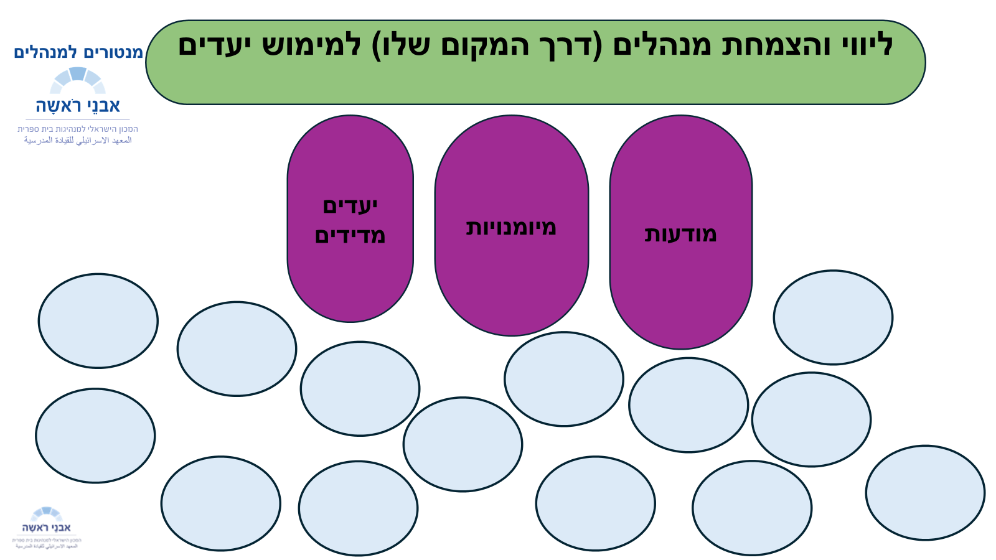

Slide 11
ליווי והצמחת מנהלים (דרך המקום שלו) למימוש יעדים
מודעות
יעדים
מדידים
מיומנויות
עקרונות
מתחים
אני כמנהל אני כמנטור
גמישות
תשומות -תוצאות
מרחב הצמיחה
לפני – לצד - אחרי
שאילת שאלות
ראפור
Outcome
הקשבה עמוקה
הקוד האתי
יעדים
נוכחות

Slide 12
ספר לי משהו מעניין על…
דילמה שיש לך שקשורה ל…
איפה בעבודה עם המנטי זה בא לידי ביטוי
שלב ב:
מה יצא לי ומה יצא לך
אם ואיך יכולים להשתלב בפרקטיקום

Slide 13
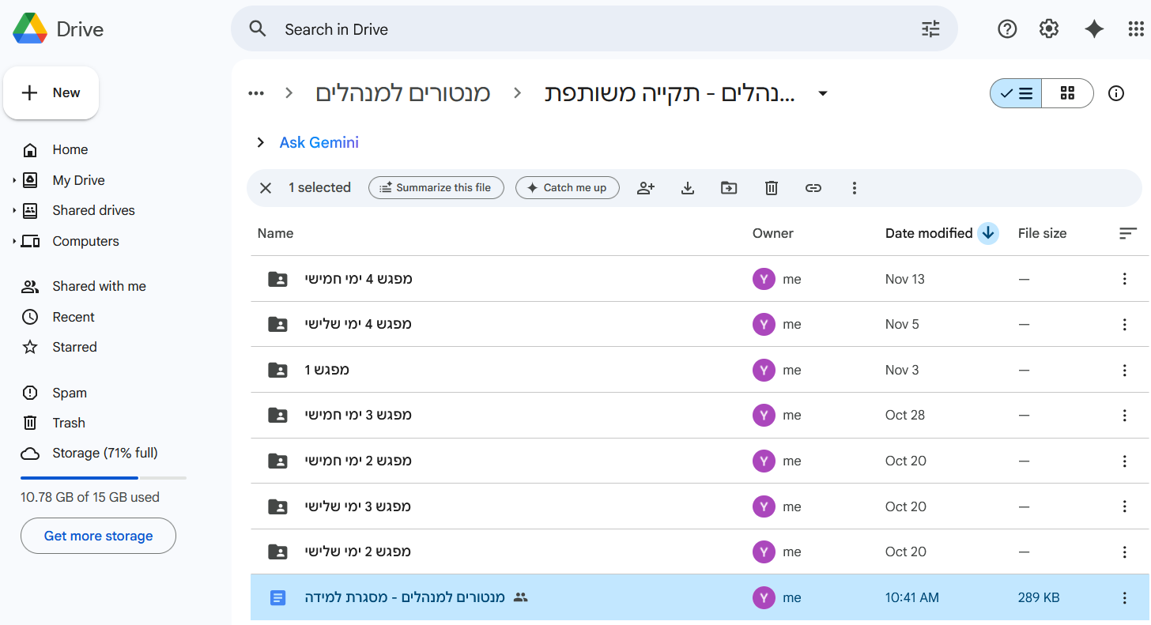
Notes:
תזכורת לתקייה משותפת

Slide 14


Slide 15

Notes:
תרגול מנטורינג ליעדים. תרגול מצריח חזרות. שוב ושוב ושוב תרגולים – כמו שמחזרים שריר

Slide 16


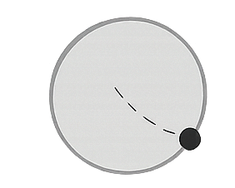

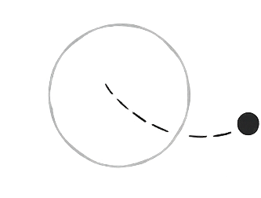
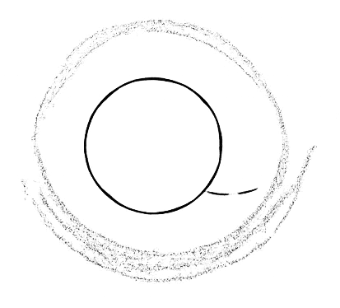
Notes:
התרגול יתרכז ב 3 מיומנויות: שאילת שאלות, רמות הקשבה ו-ראפור

Slide 17

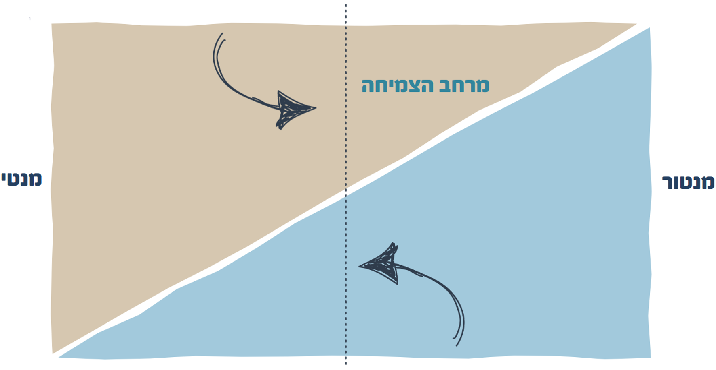
Notes:
תזכורת למסגרת המנטורינג

Slide 18
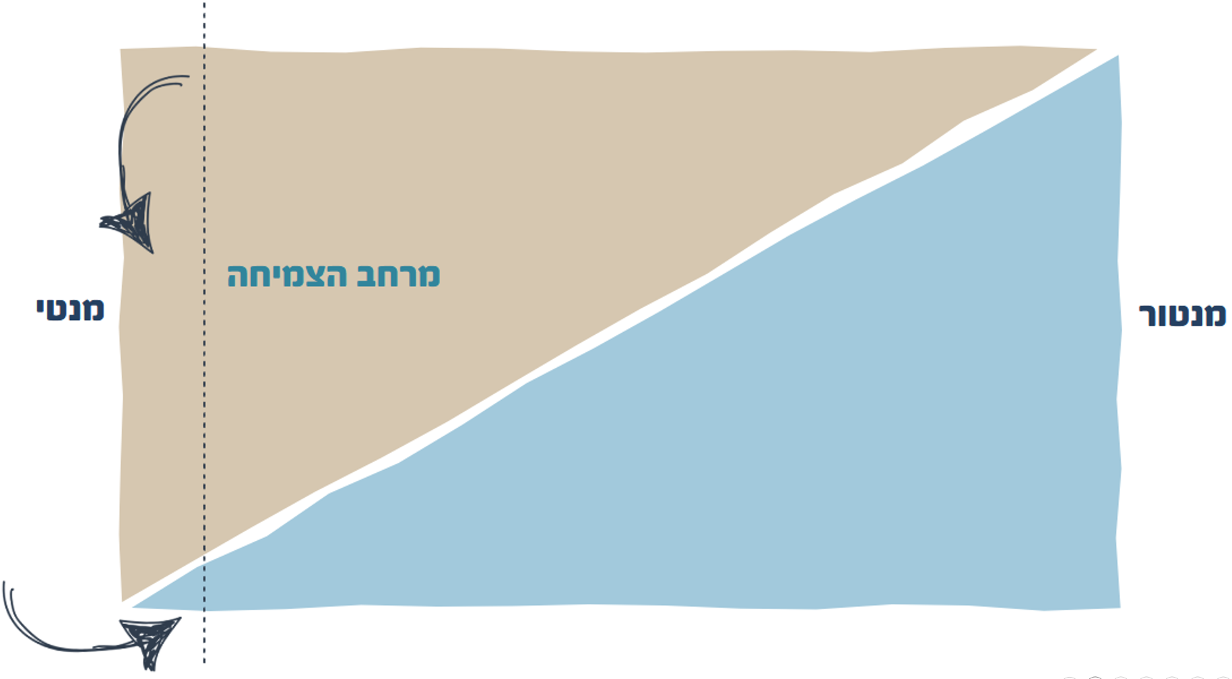
Notes:
לזכור להיות יותר בצד השמאלי

Slide 19
SMART
Specific ספציפי | Measurable מדיד | Attainable בר השגה | Relevant רלוונטי | Time bound תחום בזמן
מטרות ממוקדות ובהירות. | • מטרות שניתנות למדידה. | מטרות סבירות שניתן לממש אותן בזמן ובמסגרת הנתונה והן בתחום האחריות וההשפעה שלנו. | מטרות רלוונטיות לנושא המוגדר ולקהל היעד. | מטרות שניתן לעקוב אחרי קצב התקדמותן.
• מי ישתנה? • במה אמור להשתנות? | • בכמה ישתנה? | • האם השינוי בתחום האחריות ובהשפעה הישירה שלנו? • איך יוכל השינוי? • מה צריך לקרות כדי שנוביל שינוי? | • למה צריך להשתנות? | • מתי יחול השינוי?

Slide 20
SMART
הגדרת מטרה
יעד
הגדרת היעד
בדיקת עמידת היעד בחמשת הקריטריונים של SMART
שיפור ודיוק היעד, חזרה ל I אם צריך
חזרה ל 2

Slide 21
סיעור מוחות
מורכבות ריבוי גורמים והשפעות, אי-בהירות
מערכתי אקו סיסטם, תרבות, ארגון, קהילה, פוליטיקה, חינוך
תחומים אחרים המקומות הלא ברורים מאליו
לכאורה מנותק מההקשר הכל קשור בהכל
טווח ארוך הסתכלות קדימה, על מגמות והתפתחות לאורך זמן
אישי המנטי כמנהל

Slide 22
דוגמה לתכנון בחשיבה תוצאתית
תוצאות רצויות
קיים צוות ניהול מורחב של רכזות, הנפגש באופן סדיר
יוני
מאי
אפריל
מרץ
פברואר
ינואר
דצמבר
קיימות הגדרות תפקיד ותחומי אחריות לכל רכזת
תהליך תכנון השנה הבאה מתבצע בצוות הניהול המורחב
המנהלת מרגישה פחות לבד, הצוות מרגיש יותר שותף

Slide 23

דוגמה לתכנון בחשיבה תוצאתית
תוצאות רצויות
קיים צוות ניהול מורחב של רכזות, הנפגש באופן סדיר
יוני
מאי
אפריל
מרץ
פברואר
ינואר
דצמבר
הצגת פורום הרכזות ותחומי האחריות במליאת המורים
הרכזות נוכחות ומעורבות בהצגה בועדה המלווה
חיבור המדריך האישי לחשיבה אודות התהליך
יצירת סדירות פגישה אישית חודשית מנהלת-רכזת
ניסוח הגדרת תפקיד עם כל אחת מהרכזות
קיימות הגדרות תפקיד ותחומי אחריות לכל רכזת
הצגת הרכזות ותחומי האחריות בהנהגת ההורים
בכל ניוזלטר רבעוני להורים רכזת אחרת כותבת עדכון
חיבור לבית ספר 'תאום' בעל שדה ניהולית מתפקדת היטב
סבב שיחות אישיות עם הרכזות לפני הכניסה לתהליך
יצירת סדירות חודשית למפגש צוות הרכזות
סיור משותף בבית ספר בעל שדרה ניהולית מתפקדת היטב
תהליך תכנון השנה הבאה מתבצע בצוות הניהול המורחב
מתחילות פגישות תכנון משותפות של שנה"ל הבאה
הצגת התהליך בפני מליאת המורים
ליווי / הנחיה חיצונית לתהליך (יועצת ארגונית?)
סינכרון עם עבודת צוות ניהול מצומצם (מבנה ארגוני)
בניית סטטוס ויוקרה לצוות הניהול המורחב
המנהלת מרגישה פחות לבד, הצוות מרגיש יותר שותף
יום גיבוש לצוות הניהול המורחב
בחינת שינויים ביומן המנהלת יחד עם המדריך האישי

Slide 24
